Slide 1

Présentation de projet de fin de formation Introduction To Artificial Intelligence
Bèja Hackerspace
Réalisé par : Haithem Habachi
Formatrice: Iness Aloui

Slide 2
Plan
Introduction
Problématique
Préparation des données
Visualisation des données
Modeling
Conclusion

Slide 3
Introduction
Cette présentation est dans le cadre de l’obtention d’une certificat suite a une formation au sien de centre GOMYCODE hackerspace Beja au thème Introduction a l’ intelligence artificielle,
Dans ce projet de fin de formation nous allons recours au reconnaissances déjà étudier sur les méthodes d’analyse des données et l’utilisation des algorithmes d’apprentissage afin de crée un model Ml robuste et fiable,

Slide 4
Introduction
Toute entreprise souhaite maximiser le nombre de clients. Pour atteindre cet objectif, il est important non seulement d'essayer d'en attirer de nouveaux, mais aussi de retenir ceux qui existent déjà. Fidéliser un client coûtera moins cher à l'entreprise que d'en attirer un nouveau. De plus, un nouveau client peut être faiblement intéressé par les services aux entreprises et il sera difficile de travailler avec lui, alors que les anciens clients disposent déjà des données nécessaires sur l'interaction avec le service.

Slide 5
Introduction
En conséquence, en prédisant le churn, nous pouvons réagir à temps et essayer de garder le client qui veut partir. Sur la base des données sur les services que le client utilise, nous pouvons lui faire une offre spéciale, en essayant de changer sa décision de quitter l'opérateur. Grâce à cela, la tâche de rétention sera plus facile à mettre en œuvre que la tâche d'attirer de nouveaux utilisateurs, dont on ne sait encore rien.

Slide 6
Problématique
Un ensemble de données vous est fourni par une entreprise de télécommunications. Les données contiennent des informations sur près de six mille utilisateurs, leurs caractéristiques démographiques, les services qu'ils utilisent, la durée d'utilisation des services de l'opérateur, le mode de paiement et le montant du paiement.
La tâche est d'analyser les données et de prédire le taux de désabonnement des utilisateurs (pour identifier les personnes qui renouvelleront et ne renouvelleront pas leur contrat).

Slide 7
Préparation des données
Le fichier CSV telecom_users.csv contient les informations suivantes:
customerID - customer id
gender - client gender (male / female)
SeniorCitizen - whether the client is a pensioner (1, 0)
Partner - whether the client is married (Yes, No)
Dependents - does the client have dependents (Yes, No)
tenure - how many months a person has been a client of the company
PhoneService - is the telephone service activated (Yes, No)
MultipleLines - whether multiple telephone lines are connected (Yes, No, No phone service)
InternetService - client's Internet provider (DSL, Fiber optic, No)
OnlineSecurity - is the online security service enabled (Yes, No, No internet service)
OnlineBackup - is the online backup service activated (Yes, No, No internet service)
DeviceProtection - does the client have equipment insurance (Yes, No, No internet service)
TechSupport - is the technical support service activated (Yes, No, No internet service)
StreamingTV - is the streaming TV service activated (Yes, No, No internet service)
StreamingMovies - is the streaming cinema service activated (Yes, No, No internet service)
Contract - type of customer contract (Month-to-month, One year, Two year)
PaperlessBilling - whether the client uses paperless billing (Yes, No)
PaymentMethod - payment method (Electronic check, Mailed check, Bank transfer (automatic), Credit card (automatic))
MonthlyCharges - current monthly payment
TotalCharges - the total amount that the client has paid for the services for the entire time
Churn - whether there was a churn (Yes or No)

Slide 8
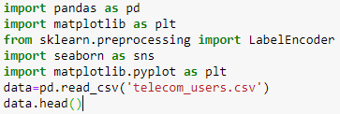
Préparation des données
* Importation du fichier CSV et lire les données :

Slide 9
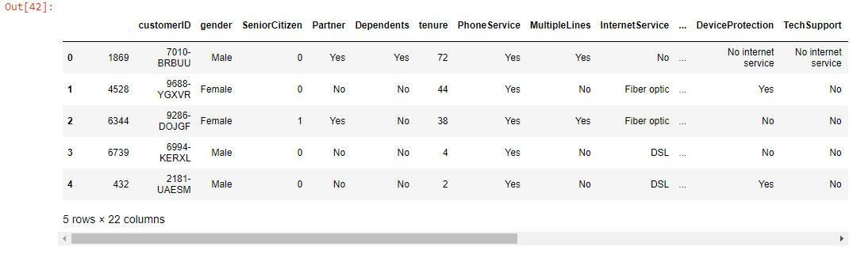
Préparation des données

Slide 10
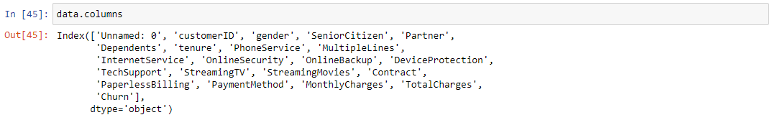
Préparation des données
* Liste du colonnes fichier CSV:

Slide 11
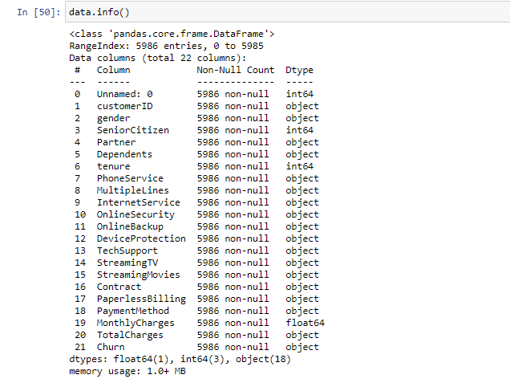
Préparation des données
Information sur les types des données:

Slide 12
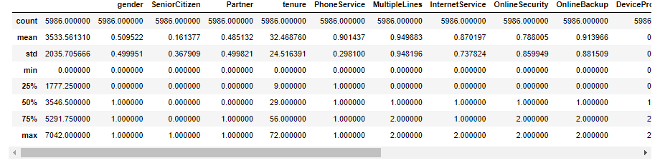
Préparation des données
* Description des données

Slide 13
Préparation des données
Conclusions que l'on peut tirer pour le moment :
La différence entre les sexes des clients est très faible - environ 50 personnes (le sexe masculin prévaut).
La plupart des clients n'ont pas de personnes à charge.
90% des clients ont un service téléphonique connecté.
En moyenne, la moitié des clients n'utilisent pas de services supplémentaires.
La moitié des clients ont un type de contrat - "De mois en mois".
Plus de la moitié des clients utilisent la facturation sans papier.
Un tiers des clients dispose d'un moyen de paiement - "Chèque électronique".

Slide 14
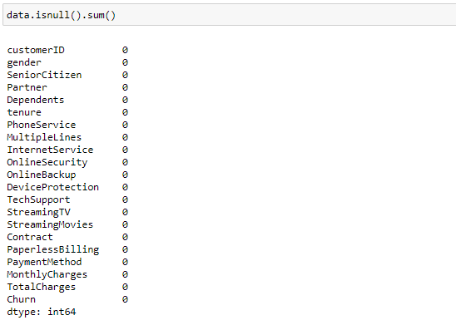
Préparation des données
Vérification des donnés : pas des données manquantes

Slide 15
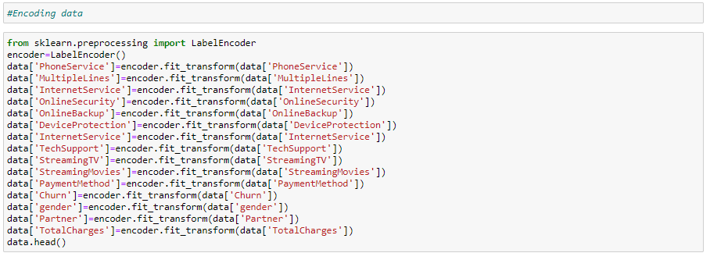
Préparation des données
Codages des données :

Slide 16
Préparation des données
Choisir l’OUTPOUT et description des données :
Dans notre cas j’ai choisisse la colonne Churn(client fidèle ou non)
Nb client fidèle : 1587
Nb de client infidèle : 4399

Slide 17
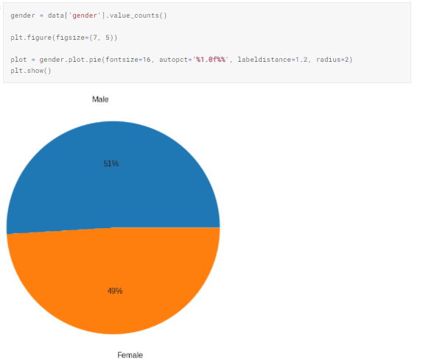
Visualisation des données
Comme nous pouvons le voir, la conclusion qu'il y a un peu plus de clients masculins que de clients féminins est prouvée sur le graphique

Slide 18
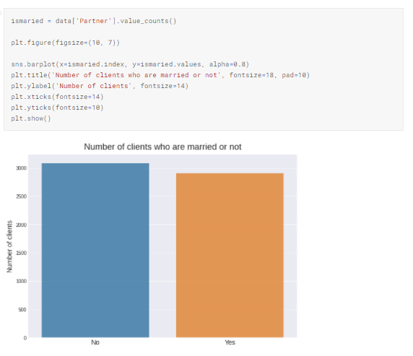
Visualisation des données
Ici on retrouve à peu près la même situation
de mariés et célibataires un peu plus que
mariés ou non mariés.

Slide 19
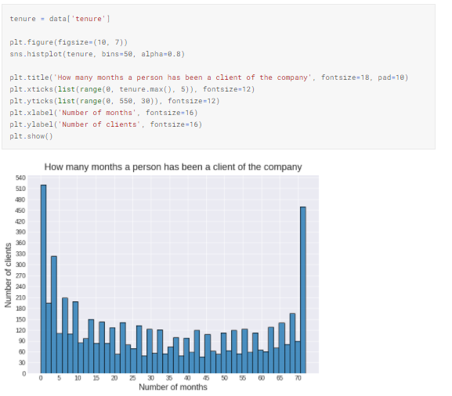
Visualisation des données
En 1 à 2 mois, 510 personnes utilisent
les services, mais cela diminue ensuite
fortement. On peut supposer qu'à ce
moment, la plupart des clients résilier leurs
contrats

Slide 20
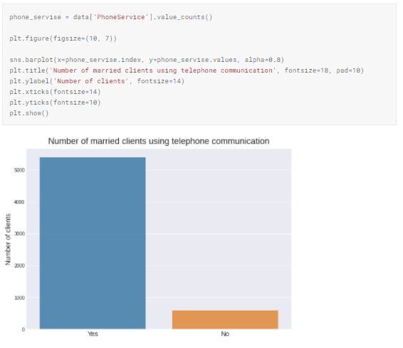
Visualisation des données
La conclusion selon laquelle presque tous
les clients utilisent une connexion
téléphonique sont mariées

Slide 21
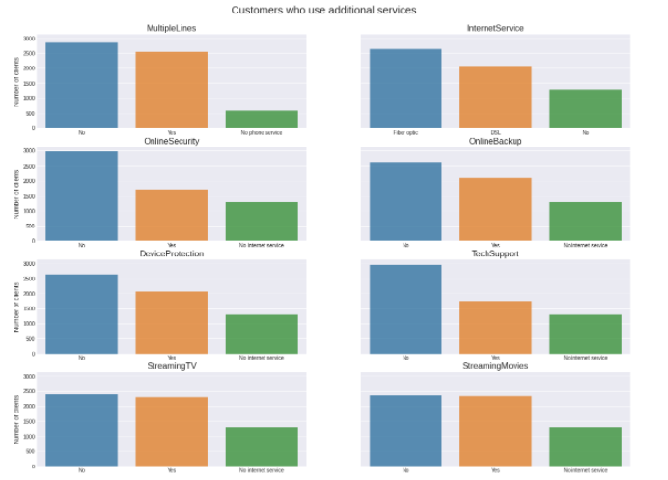
Visualisation des données
En moyenne, la moitié des clients
n'utilisent pas de services supplémentaires.
Environ 2/3 des clients utilisent des services supplémentaires

Slide 22
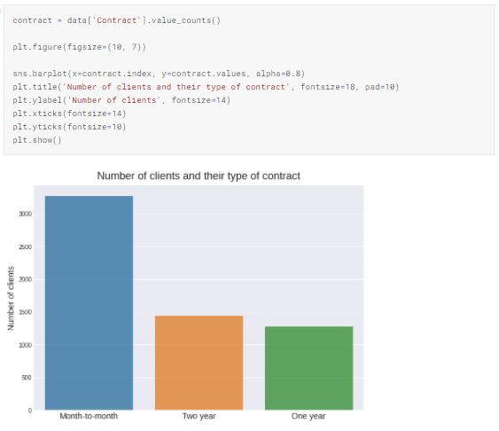
Visualisation des données
Comme on peut le voir, environ la
moitié des clients ont un type de
contrat « De mois en mois », et environ
1/4 chacun ont des types de contrat
« Deux ans » et « Un an ».

Slide 23
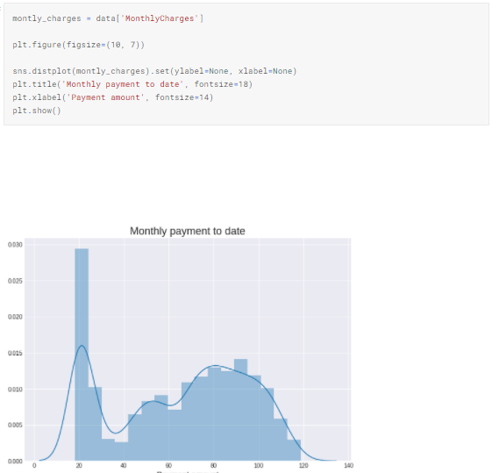
Visualisation des données

Slide 24
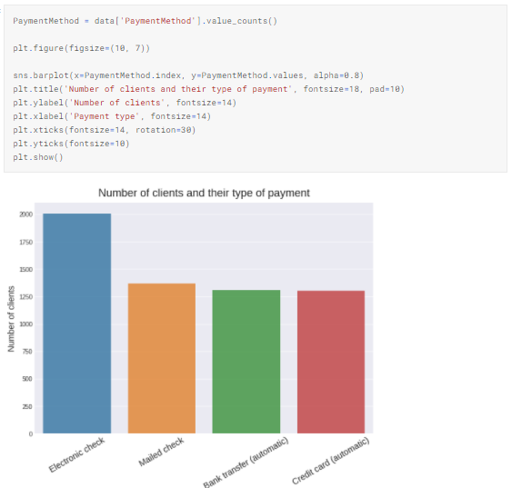
Visualisation des données
La plupart des clients paient les services
par chèque électronique

Slide 25
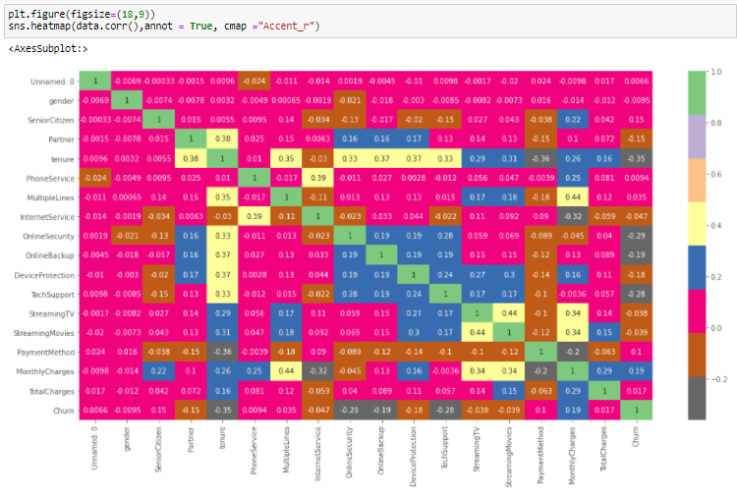
Visualisation des données
Corrélation des données :

Slide 26
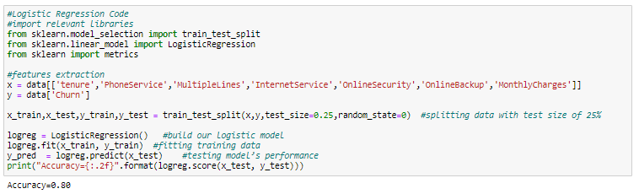
Modeling
Logistic Regression
Code:

Slide 27
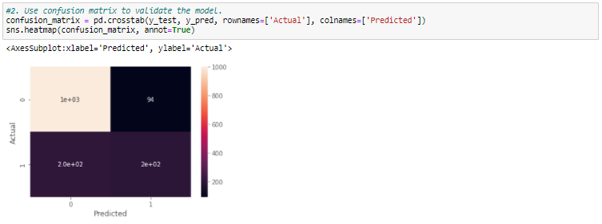
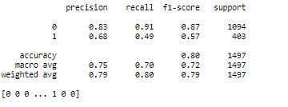
Modeling
Logistic Regression
Confusion Matrix:

Slide 28
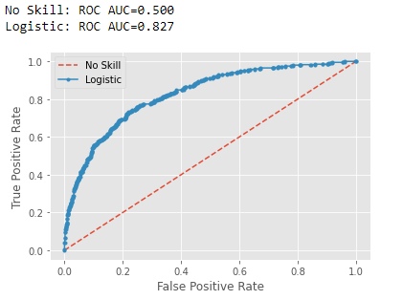
Modeling
Logistic Regression VS No skill

Slide 29
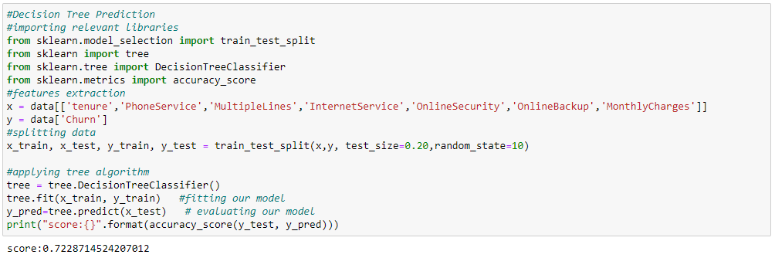
Modeling
Decision Tree:

Slide 30
Conclusion
Nous remarquons on utilisant deux différents algorithme d’apprentissage notre model nous donne une valeur de précision pour l’algorithme Logistic Regression 0,80 par contre lorsque nous utilisons l’algorithme Decision Tree nous avons 0,72 comme valeur d’aucc,
Alors l’algorithme Logistic Regression est plus précis par rapport l’algorithme Decision Tree

Slide 31
Merci pour votre attention

